Slide 1



Slide 2

ATNAUJINAMO UGDYMO TURINIO ĮGYVENDINIMO IR KOORDINAVIMO KOMANDOS SUSIRINKIMAS
Darbotvarkė:
2022-09-16
1.DĖL MOKYTOJŲ ATRANKOS DALYVAUTI PROJEKTO „SKAITMENINIO UGDYMO TURINIO KŪRIMAS IR DIEGIMAS“ MOKYMUOSE.
2. PASIŪLYMAS DĖL RASEINIŲ RAJONO SAVIVALDYBĖS 2022-2024-ŲJŲ M. STRATEGINIO PLĖTROS (VEIKLOS) PLANO KOREGAVIMO NUMATANT RAJONINIUS UTA RENGINIUS.
3.PAPILDOMI KLAUSIMAI

Slide 3
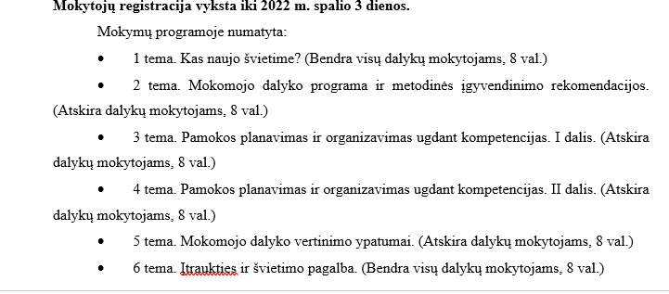

Slide 4
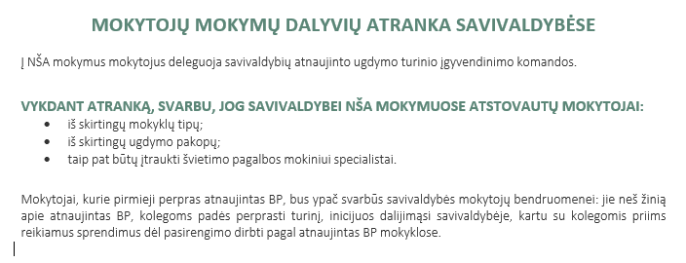


Slide 5
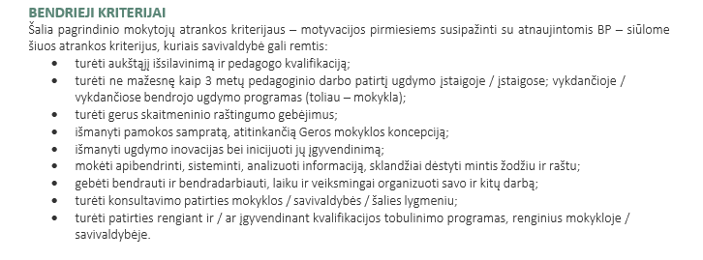

Slide 6
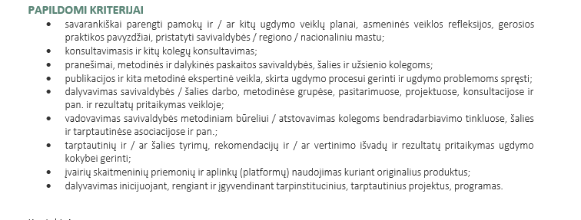

Slide 7
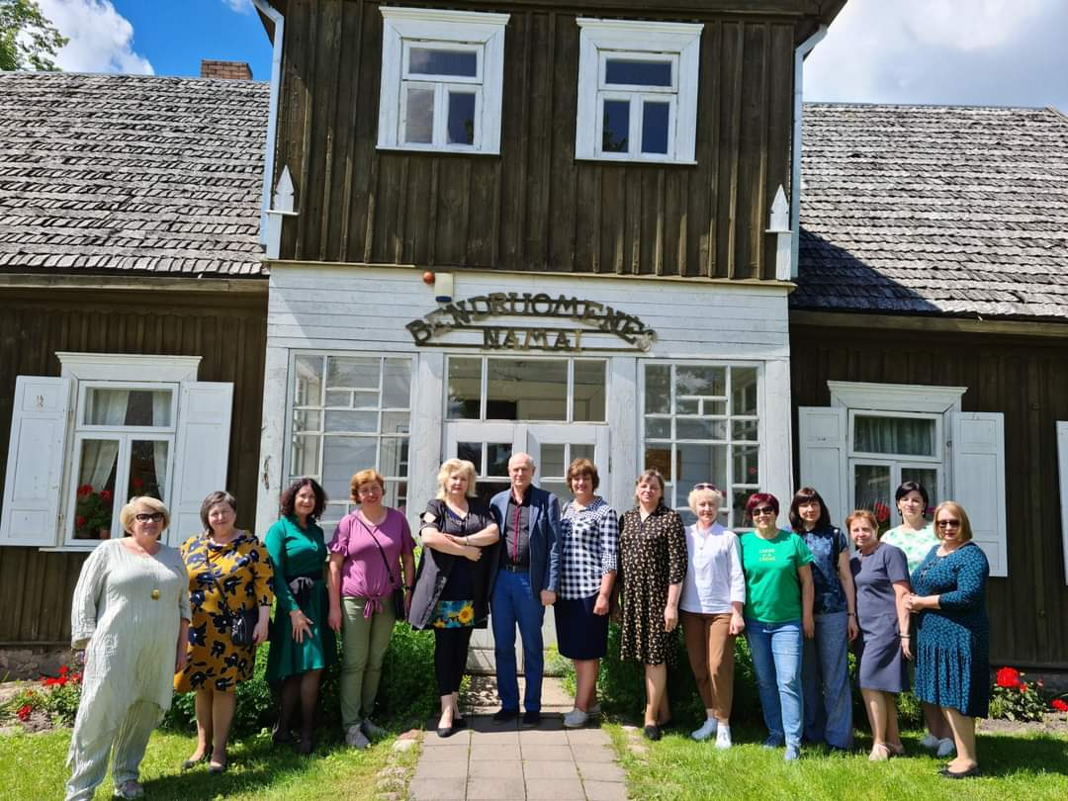

Slide 8
Diskusijos metu gavome atsakymus į klausimus:
Ką laimėjau?
Kokią kainą už tai sumokėjau?
Kokią įžvalgą galiu padaryti?

Slide 9
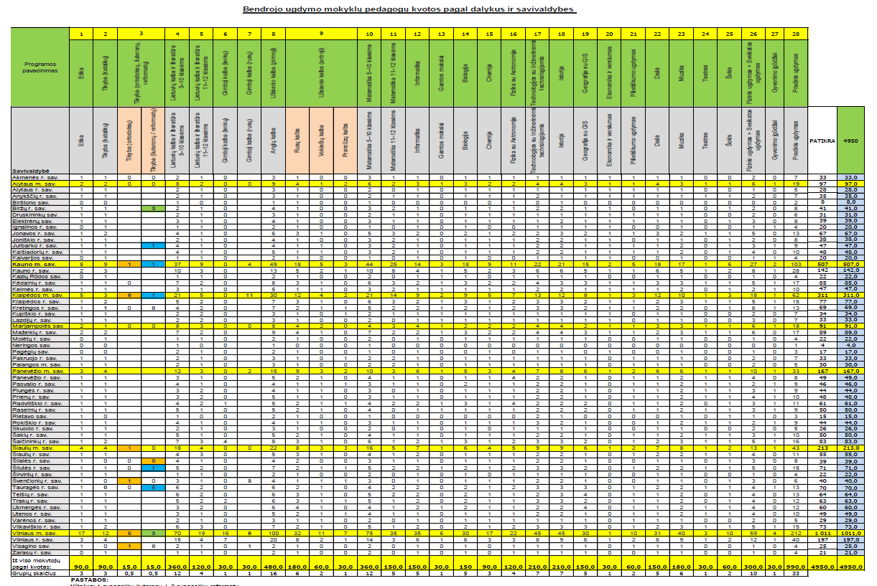

Slide 10
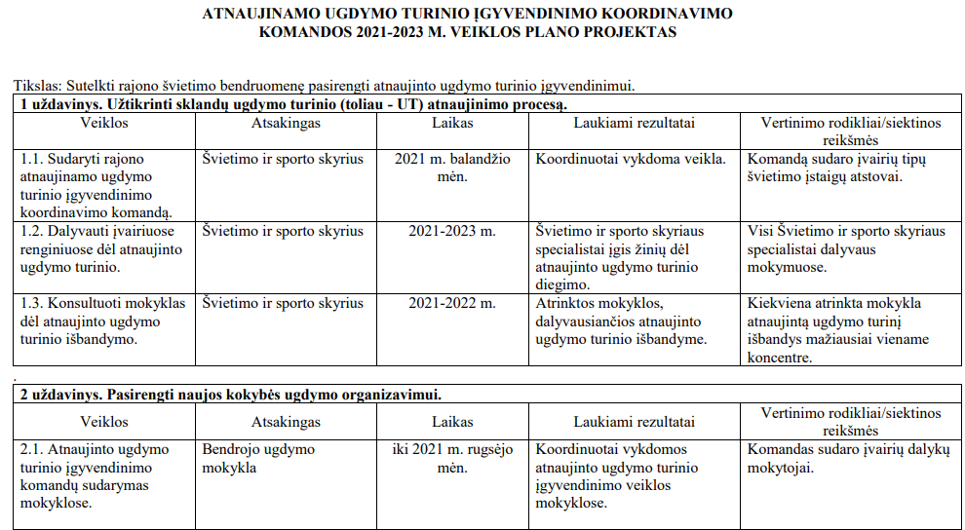

Slide 11
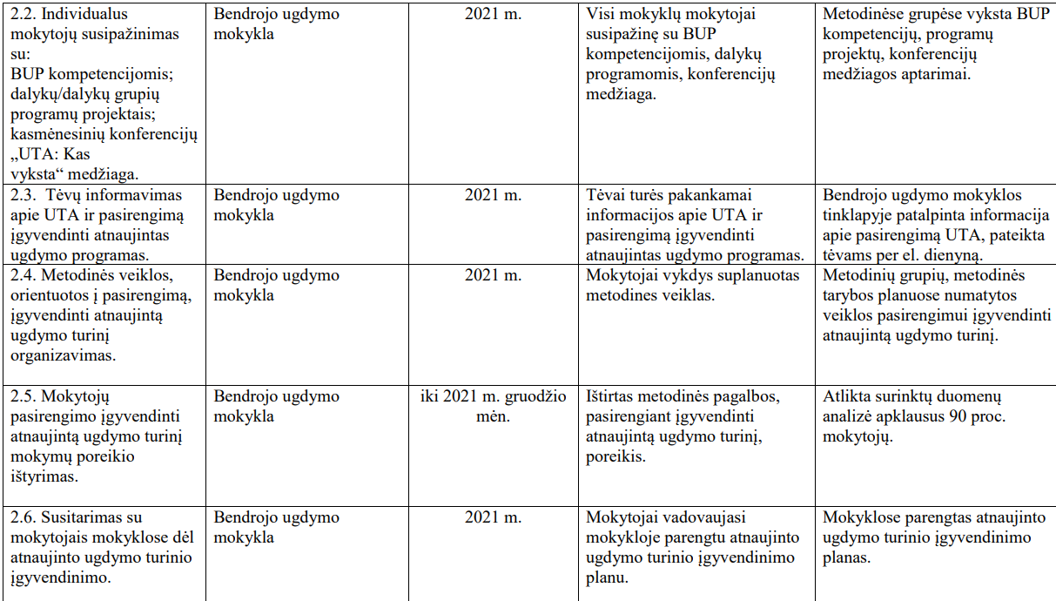

Slide 12
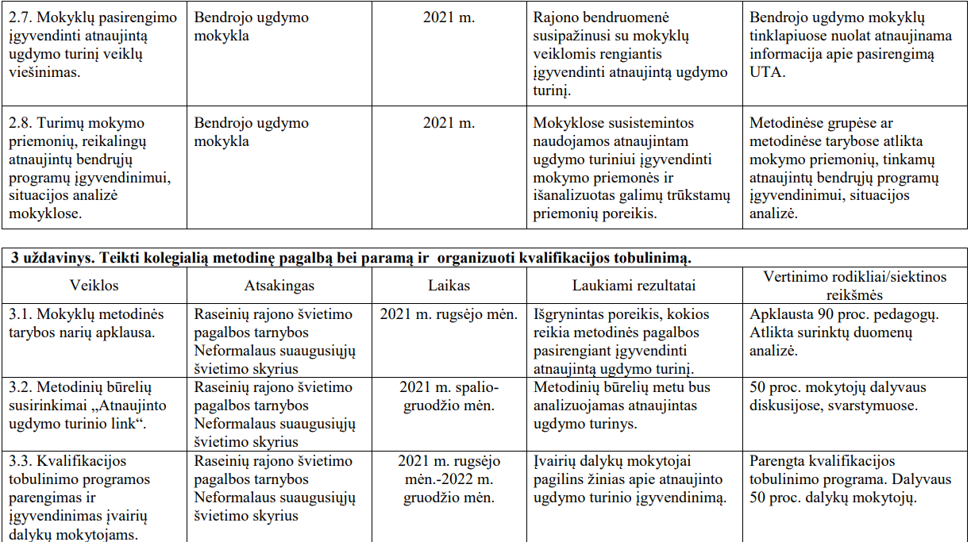

Slide 13
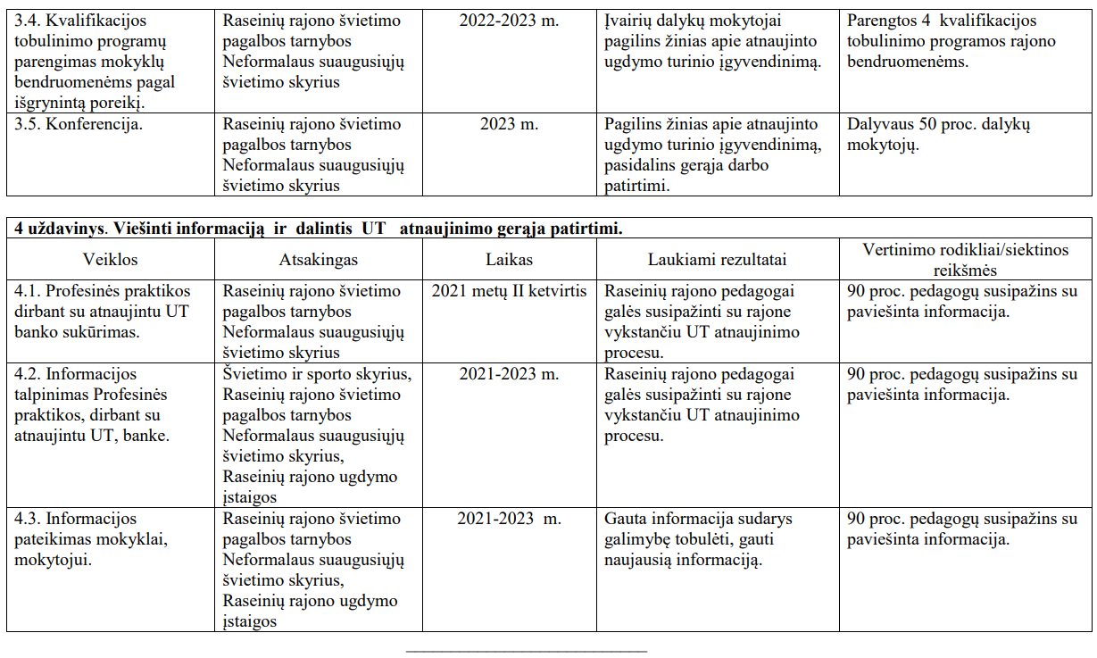

Slide 14
Ką planuojame UT atnaujinimo srityje 2022 ?
2023 m. rajoninė konferencija pedagoginei bendruomenei
Stažuotės :
UT komandai,
Pedagogams (išskiriant matematikos dalyko pedagogus atskirai),
Vadovams ir pavaduotojams.
Programa Raseinių rajono priešmokyklinio ugdymo pedagogams „Inovacijomis grįstas priešmokyklinis ugdymas“.
Mokytojų ambasadorių motyvavimo programa.

Slide 15
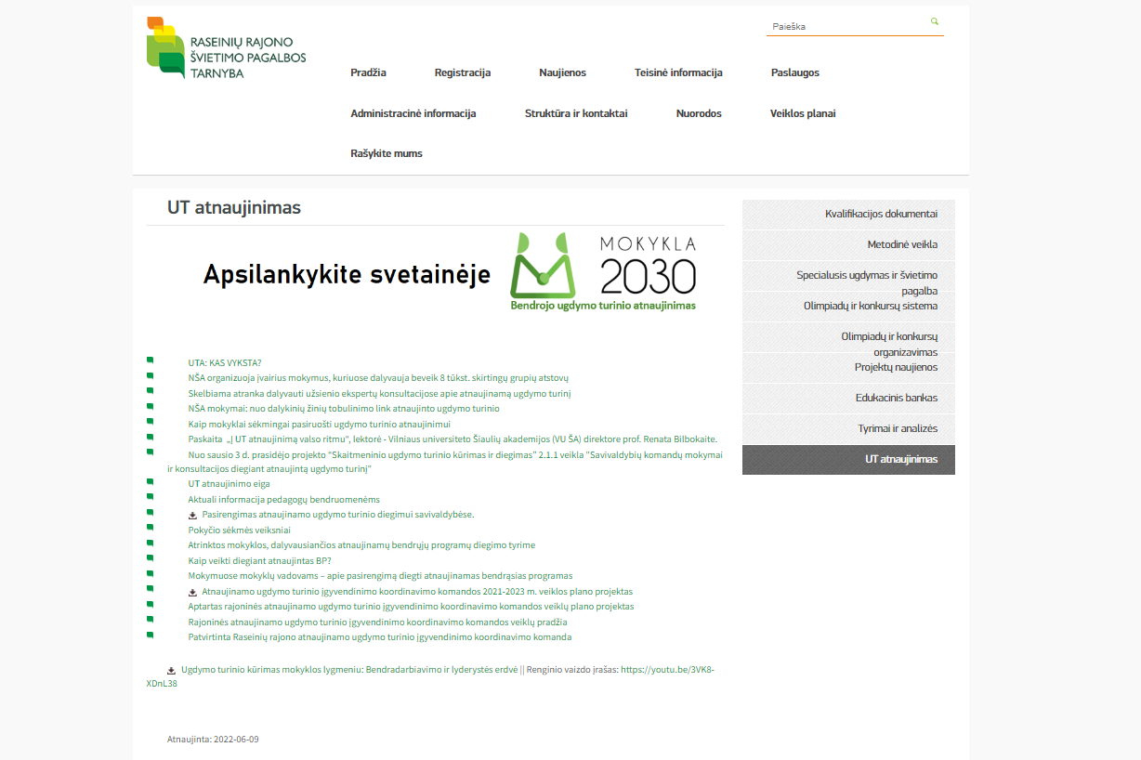

Slide 16


